Slide 1
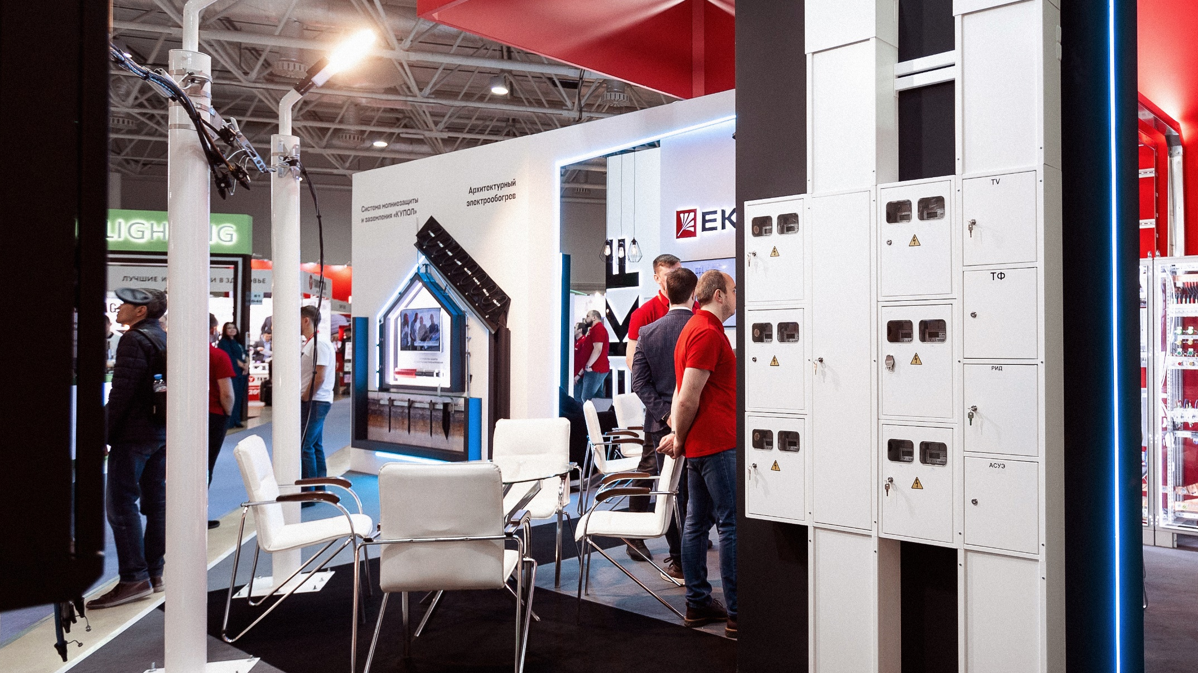

ЭНЕРГИЯ ДЛЯ ЖИЗНИ
УСТРОЙСТВА ЭТАЖНЫЕ
ekfgroup.com

Slide 2
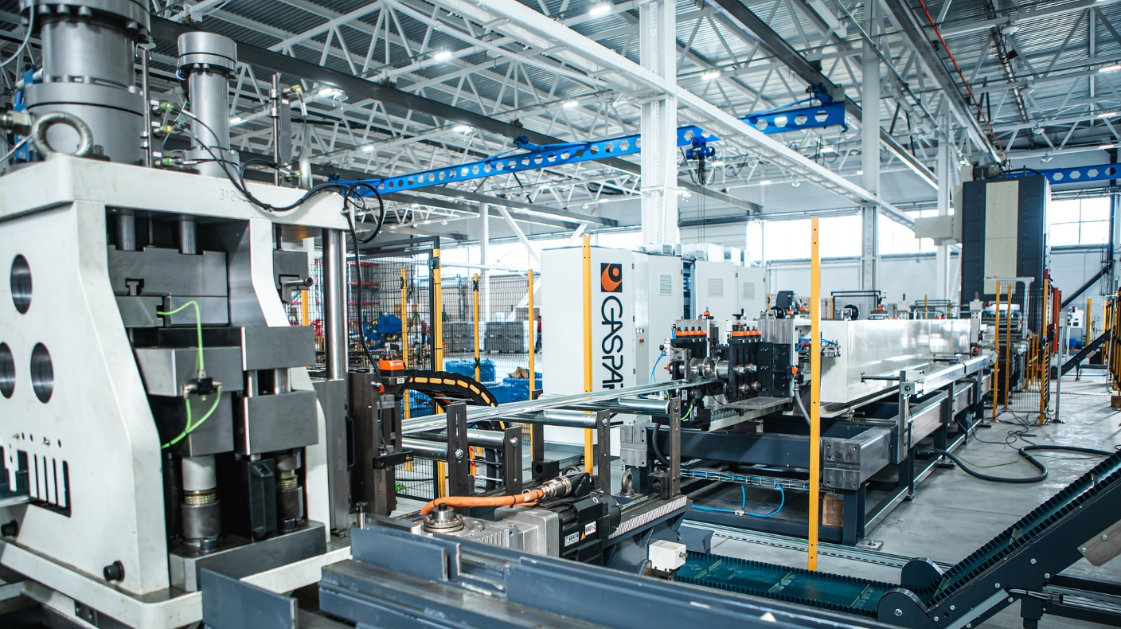

ВСЕ УСТРОЙСТВА ЭТАЖНЫЕ
ИЗГОТАВЛИВАЮТСЯ
НА НАШЕМ ПРОИЗВОДСТВЕ
В Г. АЛЕКСАНДРОВ

Slide 3
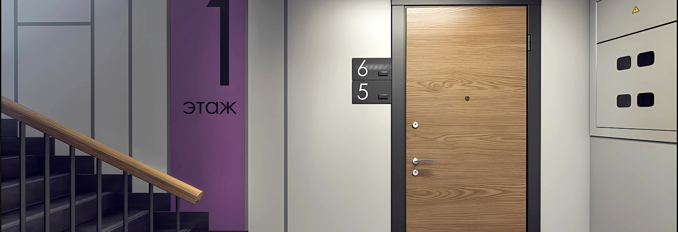
ЩИТЫ ЭТАЖНЫЕ

Slide 4
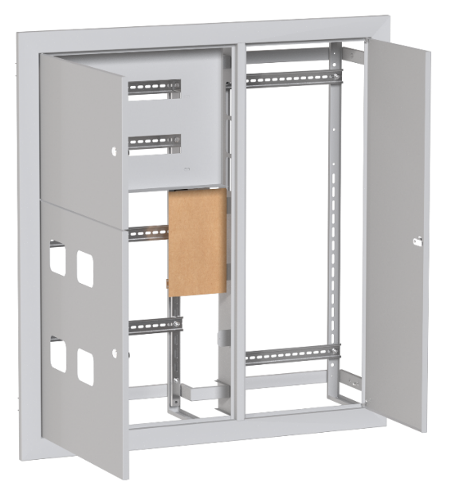
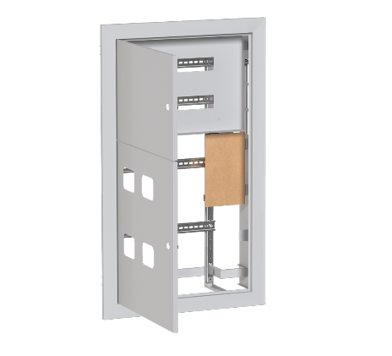
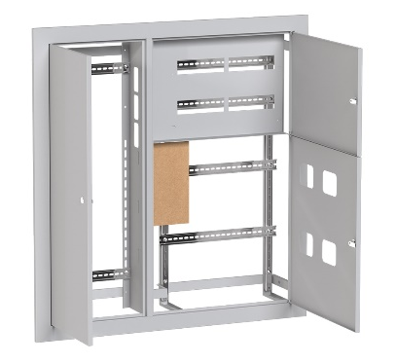
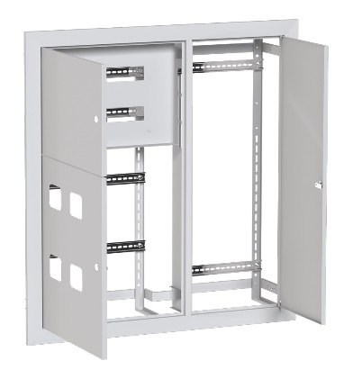
ЩИТЫ ЭТАЖНЫЕ — АССОРТИМЕНТ
PROXIMA
PROXIMA
PROXIMA
BASIC
Со слаботочным отсеком справа
Без слаботочного отсека
Со слаботочным отсеком слева
Со слаботочным отсеком справа

Slide 5
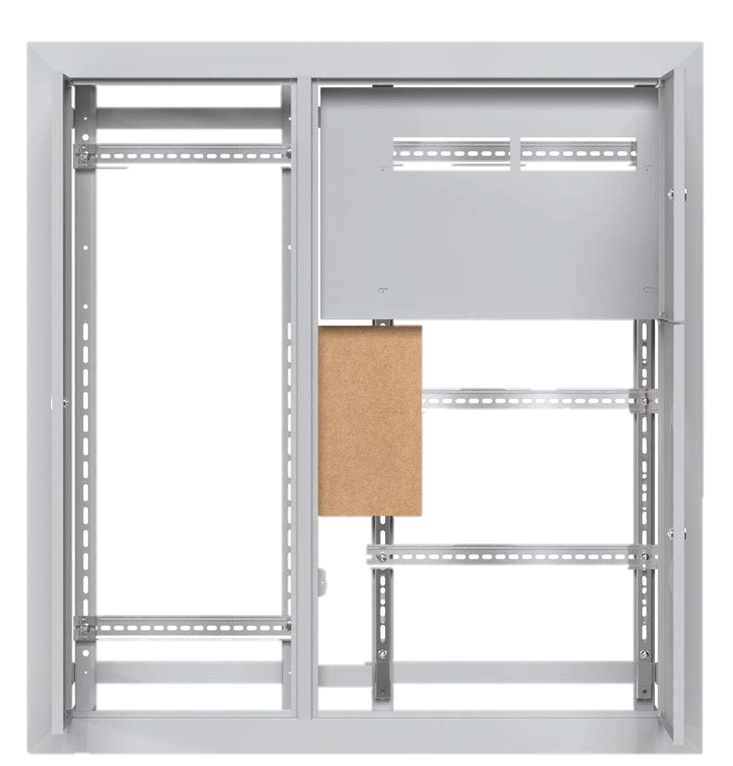
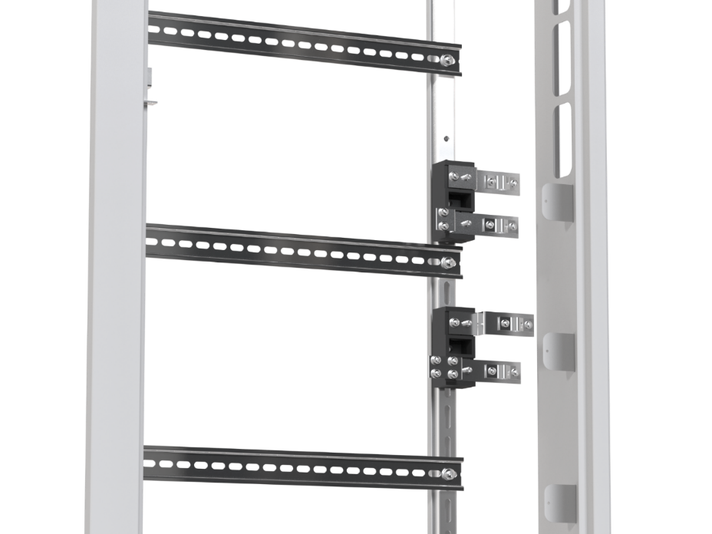
КОНСТРУКЦИЯ ЩИТОВ ЭТАЖНЫХ
Отсек слаботочного
оборудования
Перфорированные рейки
для установки оборудования (ТВ, интернет, связь)
Вводно-распределительный отсек
DIN-рейки для модульного оборудования
Защитная панель
Пластина для сборки заземляющей шины*
Крепления для фазных
и нейтральных проводов*
Учетный отсек
DIN-рейки для крепления счетчиков
Электроизоляционный картон закрывает токоведущие части*
Крепления на изоляторах для удобной разводки магистральных проводов*
*На ЩЭ PROxima

Slide 6
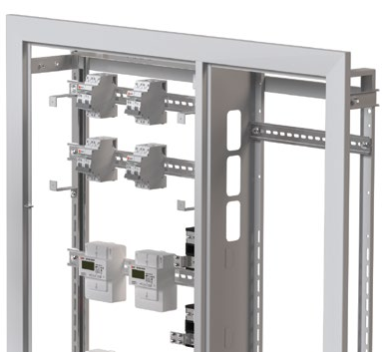
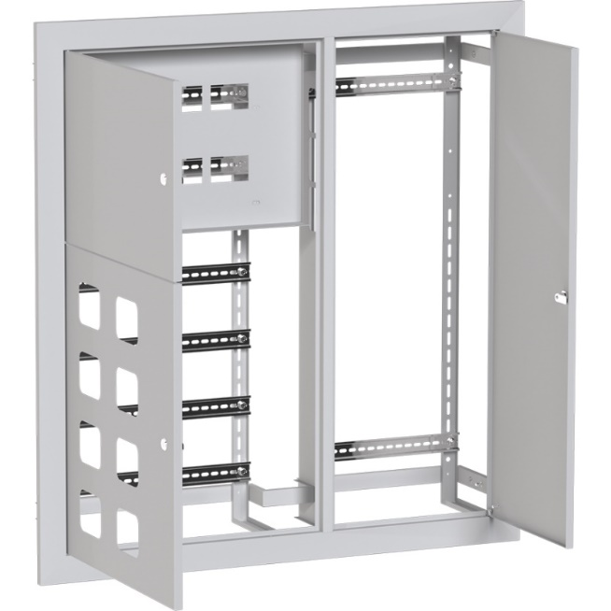
ЩЭ PROXIMA И BASIC
Каркас и рама 1 мм
135 мм
Двери 0,7 мм
Общие изменения
Уменьшена глубина
Было: 160 мм – общая, 145 мм – встраиваемой части
Стало: 150 мм – общая, 135 мм – встраиваемой части
Изменения ЩЭ BASIC
Увеличена толщина металла
Было: 0,6 мм – двери, каркас и рама
Стало: 0,7 мм – двери / 1 мм – каркас и рама
*Изменения с Августа 2023 г

Slide 7
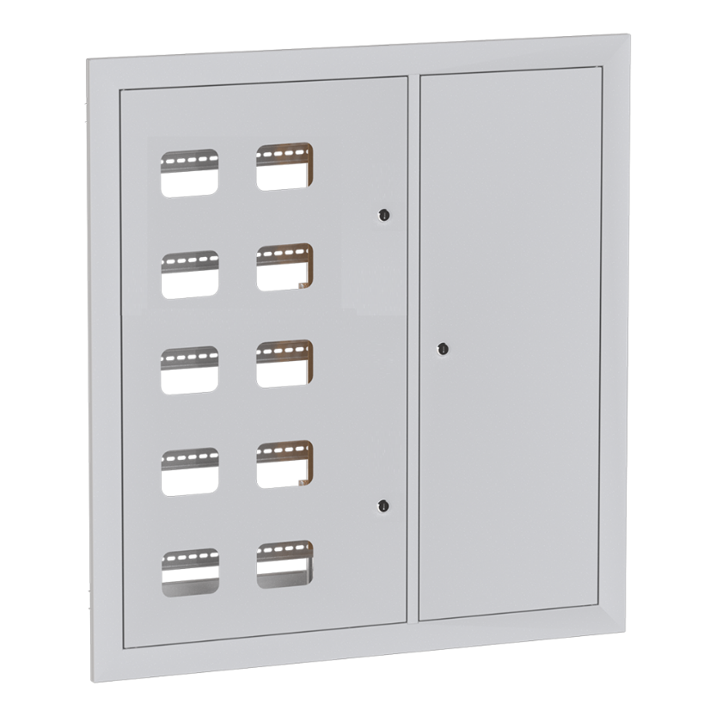
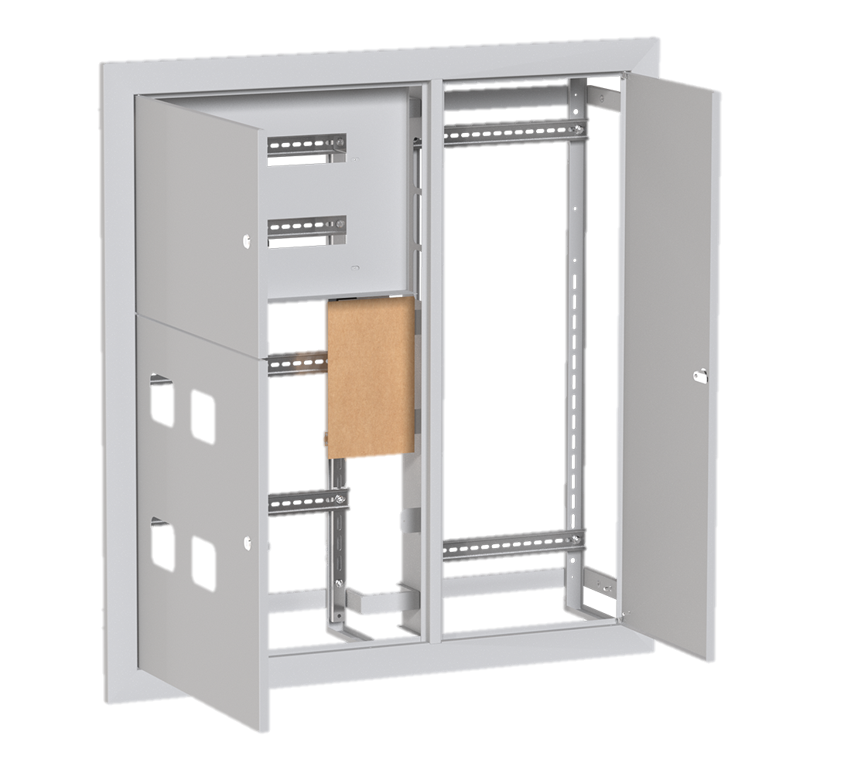
ЩЭ PROXIMA СО СЛАБОТОЧНЫМ ОТСЕКОМ (СПРАВА/СЛЕВА)
Характеристики
Толщина металла, мм | двери – 0,7 корпус – 1
Количество квартир | до 9 (12)*
Количество модулей | до 9 на квартиру
Сечение магистральных проводников, мм² | до 95
Способ установки | встраиваемый/ навесной**
Габариты (ВхШхГ), мм | 1000х950х150
Габариты ниши (ВхШхГ), мм | мин: 910х870х135 макс: 980x930x135+
* — в зависимости от типа прибора учета
** — при использовании специального кожуха для навесного исполнения

Slide 8
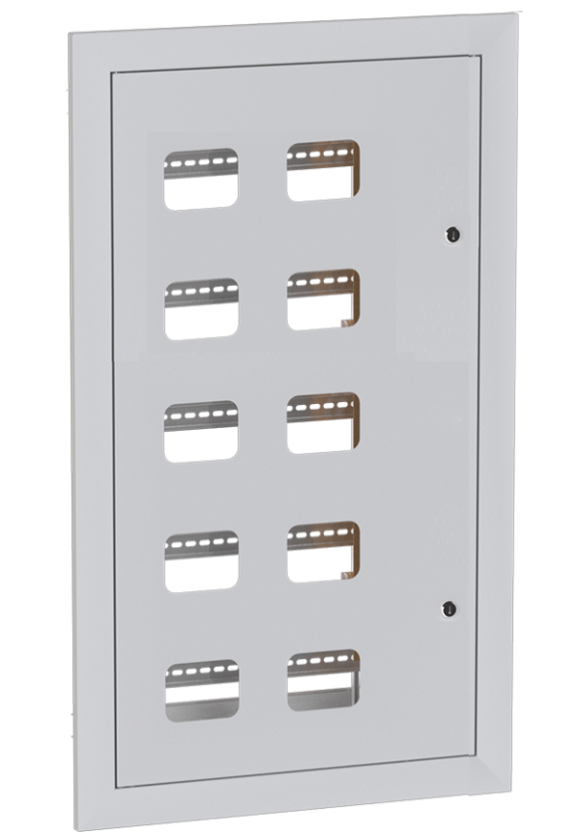
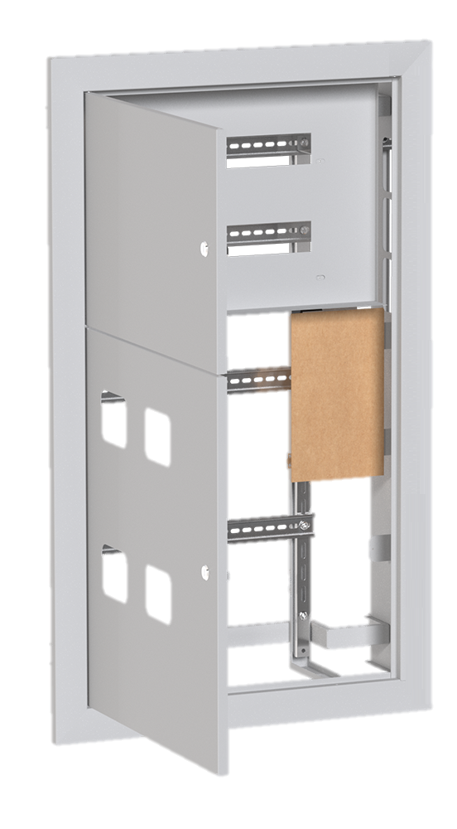
ЩЭ PROXIMA БЕЗ СЛАБОТОЧНОГО ОТСЕКА
Характеристики
Толщина металла, мм | двери – 0,7 корпус – 1
Количество квартир | до 8 (12)*
Количество модулей | до 9 на квартиру
Сечение магистральных проводников, мм² | до 95
Способ установки | встраиваемый/ навесной**
Габариты (ВхШхГ), мм | 1000х650х150
Габариты ниши (ВхШхГ), мм | мин: 910х870х135 макс: 980x930x135+
* — в зависимости от типа прибора учета
** — при использовании специального кожуха для навесного исполнения

Slide 9
ЩЭ PROXIMA НАЛИЧИЕ СЪЕМНОЙ РАМЫ С DIN-РЕЙКАМИ

Slide 10
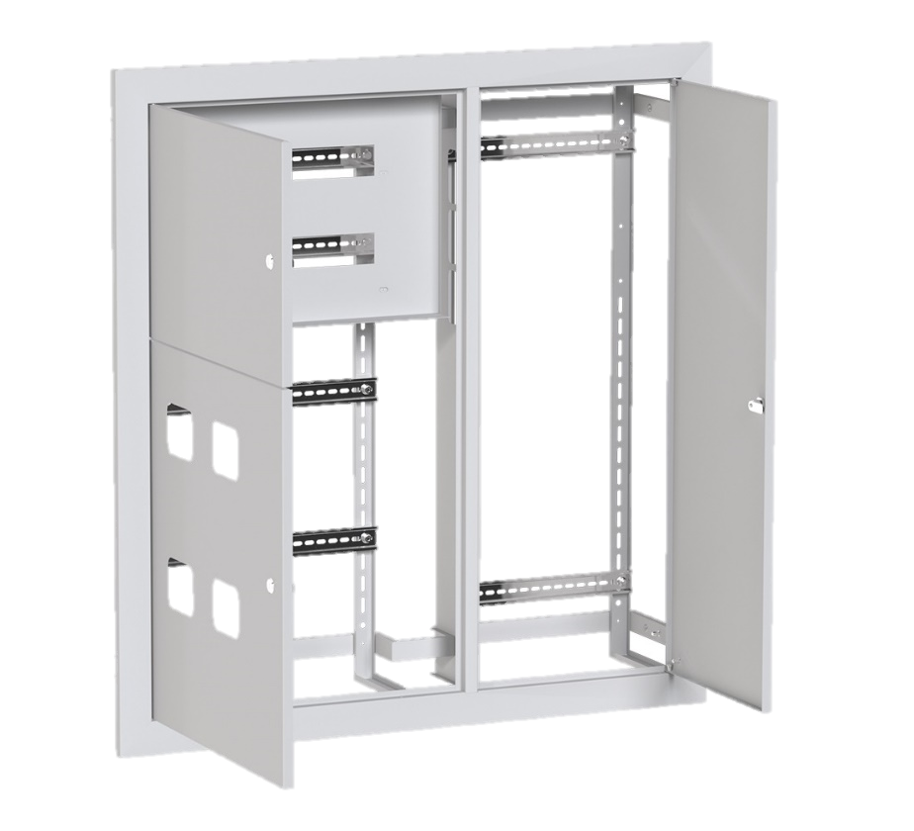
ЩЭ BASIC СО СЛАБОТОЧНЫМ ОТСЕКОМ
Характеристики
Толщина металла, мм | двери – 0,7 корпус – 1
Количество квартир | до 8*
Количество модулей | до 9 на квартиру
Подвод кабеля | снизу / сверху
Способ установки | встраиваемый/ навесной**
Габариты (ВхШхГ), мм | 1000х950х150
Габариты ниши (ВхШхГ), мм | мин: 910х870х135 макс: 980x930x135+
* — в зависимости от типа прибора учета
** — при использовании специального кожуха для навесного исполнения

Slide 11
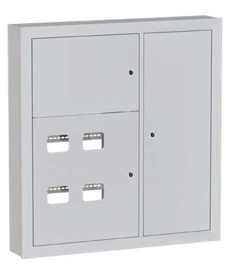
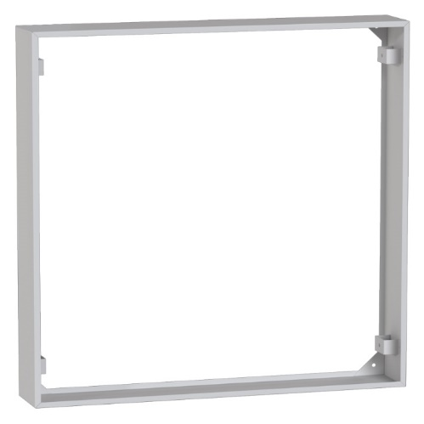
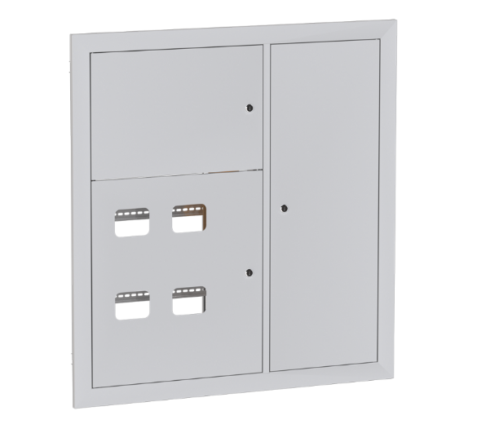
НАВЕСНОЕ ИСПОЛНЕНИЕ ЩЭ
ИСПОЛЬЗОВАНИЕ КОЖУХА
Толщина металла кожуха: 1 мм
2 типа кожуха:
Для ЩЭ со слаботочным отсеком (справа / слева)
Для ЩЭ без слаботочного отсека
Кожух
универсальный EKF
ЩЭ навесной
PROxima / Basic
ЩЭ встраиваемый
PROxima / BASIC

Slide 12
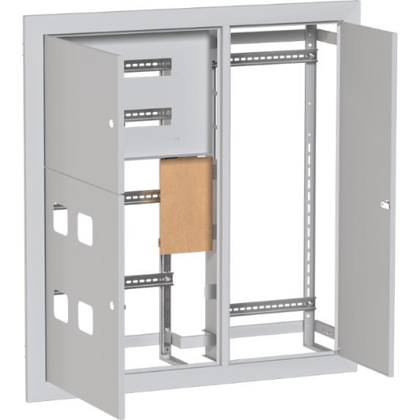
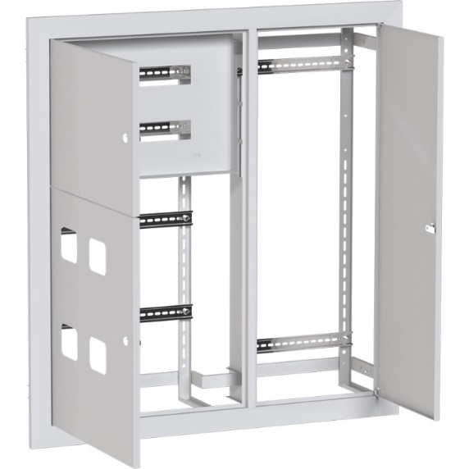
ОТЛИЧИЯ ЩЭ PROXIMA И BASIC
ЩЭ PROXIMA
Фазные и N/PE шины в комплекте
Съемная монтажная рама
Удобнее для монтажников
ЩЭ BASIC
Без шин N/PE и сжимов «Орех»
Монтажная рама несъемная
На 30% ниже PROxima

Slide 13
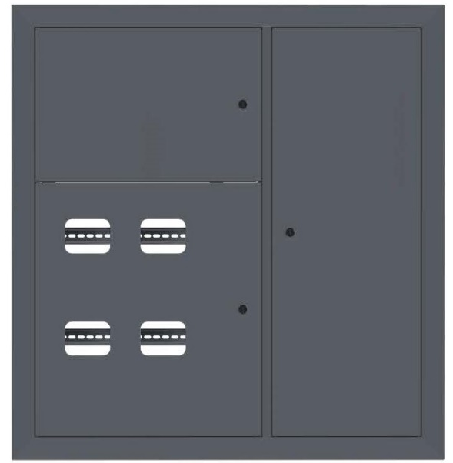
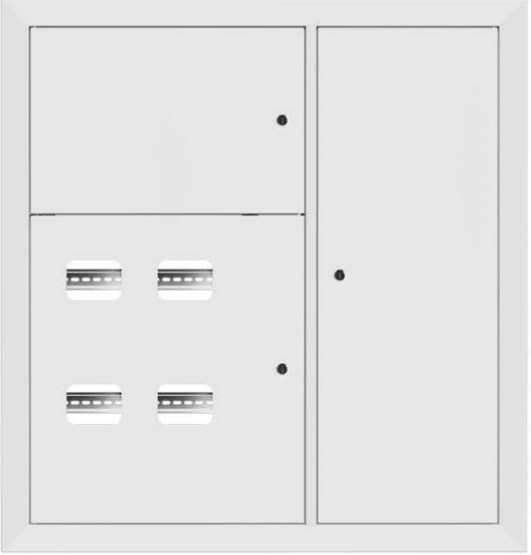
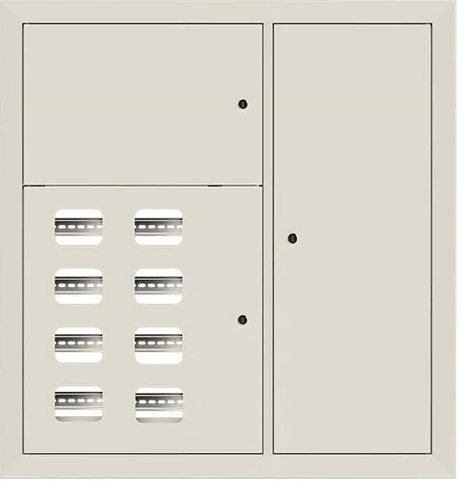
ЩЭ ДРУГОГО ЦВЕТА RAL
Минимальный объем заказа щитов этажных отличающего от стандартного цвета (RAL7035) – 100 шт. одного типоразмера

Slide 14
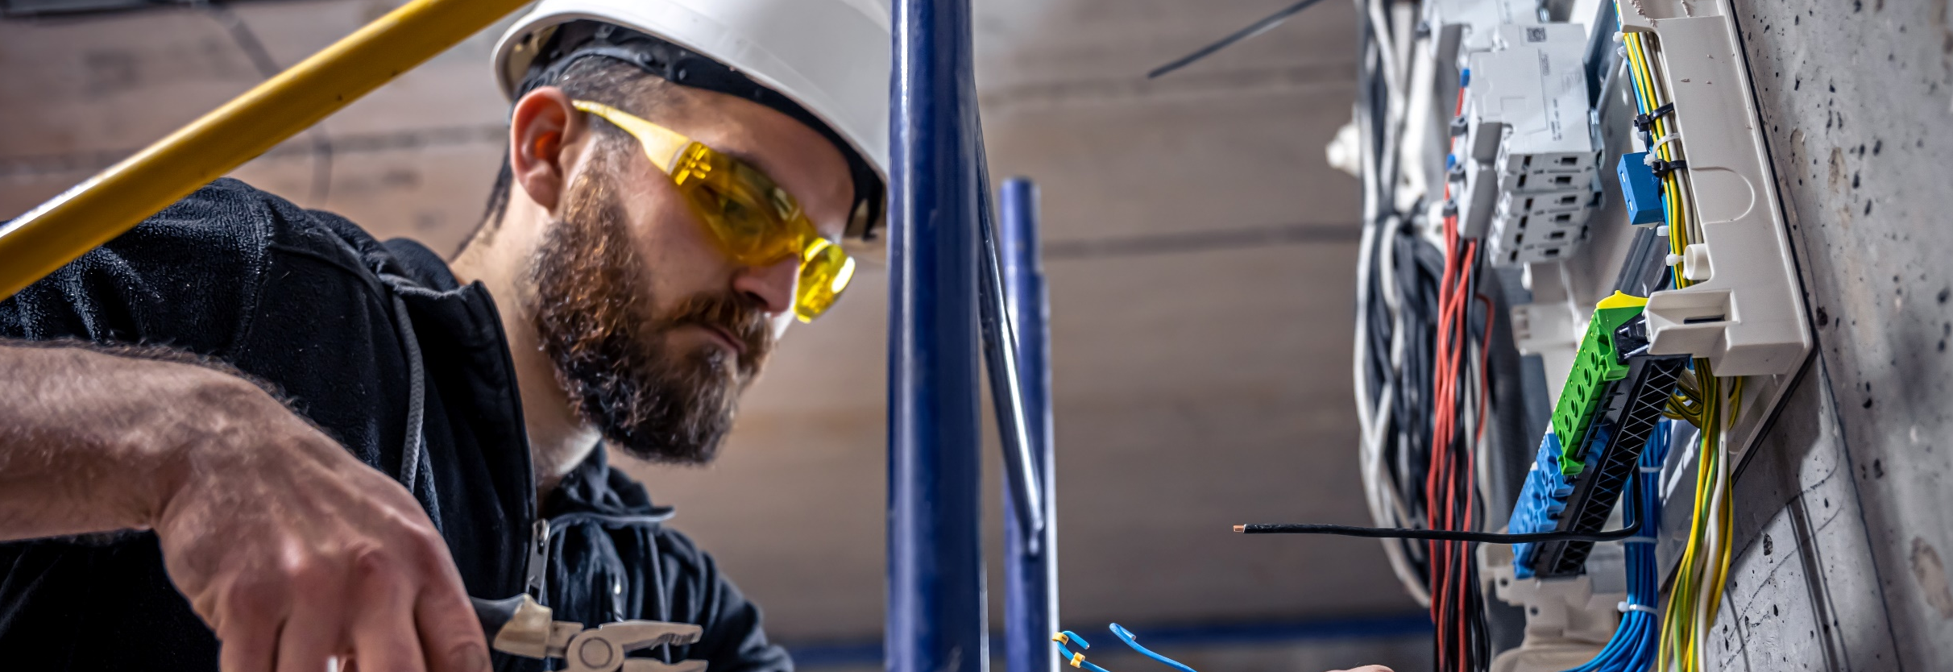
УСТРОЙСТВА ЭТАЖНЫЕ
РАСПРЕДЕЛИТЕЛЬНЫЕ
МОДУЛЬНЫЕ - УЭРМ

Slide 15
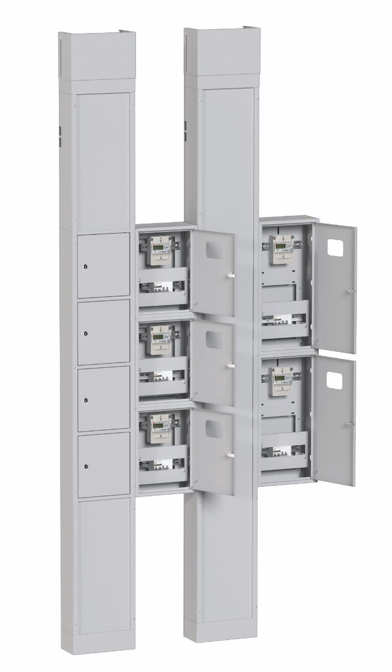
УСТРОЙСТВО ЭТАЖНОЕ РАСПРЕДЕЛИТЕЛЬНОЕ МОДУЛЬНОЕ
Характеристики
Толщина металла, мм | корпус / двери – 0,7 крышки коробов – 1
Количество модулей в ЯУРе, шт | до 12 на квартиру
Высота ЯУРов, мм | 300 / 400 / 600
Установка счетчиков | DIN-рейка/ монтажная панель*
Сечение магистрального силового проводника, мм² | до 95
Степень защиты | IP31 (УХЛ3)
Высота УЭРМ, мм | от 2000
* на ЯУРе высотой 600 мм
Все короба и ЯУРы имеют заднюю стенку

Slide 16
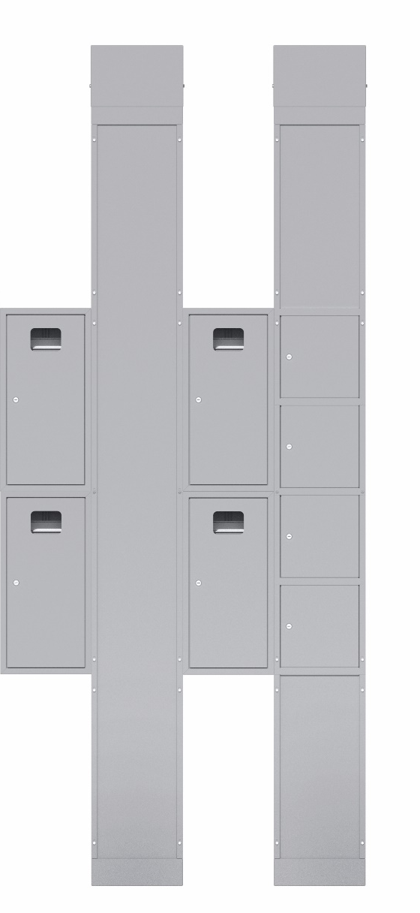
КОНСТРУКЦИЯ УЭРМ
Цоколь верхний с компенсатором
Высота: 110 / 260 / 410 / 560 мм
Полезный вылет компенсатора: 150 мм
ЯУР
Ящик учетный распределительный
Высота: 300 / 400 / 600 мм
Крепление счетчика: DIN-рейка / МП
Ящики на: 1 счетчик / 2 счетчика
Короб верхний для КСС/КЭТ
Высота: 600 / 1100 мм
Прямоугольные отверстия необходимы для дополнительной разводки силовых/слаботочных кабелей
Короб КЭТ силовой
Короб электротехнический для прокладки силовых кабелей
Высота: 1890 мм
В коробе установлены специальные шины N и PE
Короб КСС
Короб связи и сигнализации
Высота: 1890 мм
4 отсека: отсек ТФ, отсек ТВ, отсек РИД, отсек АСКУЭ

Slide 17
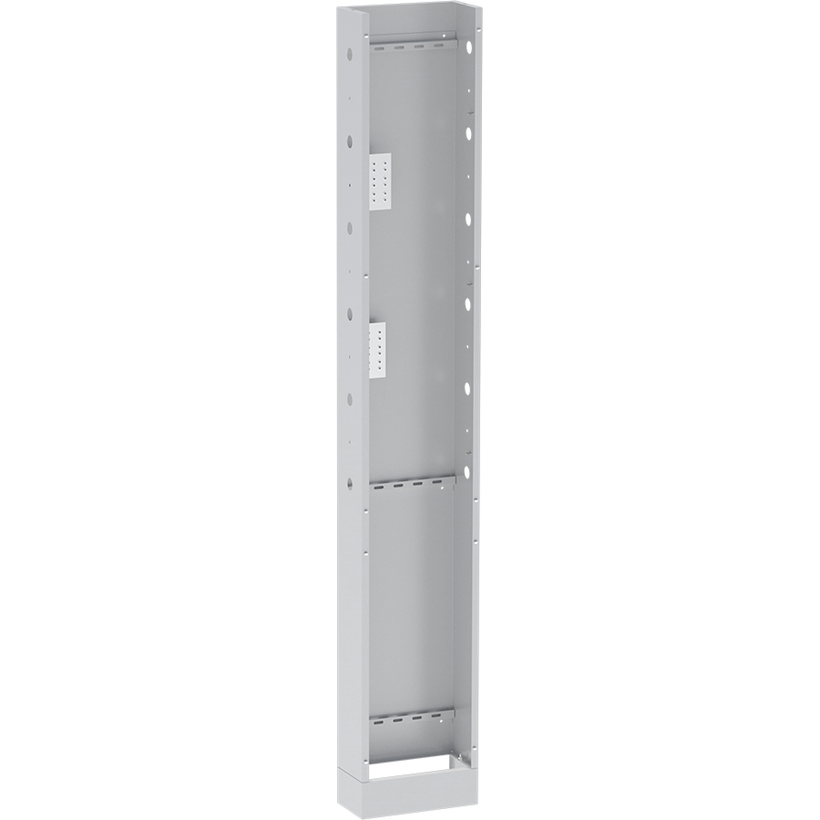
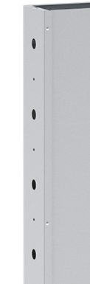
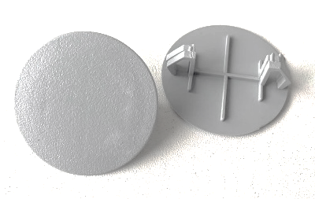
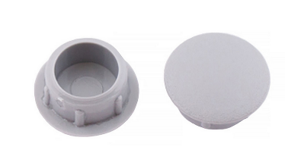
КОРОБ КЭТ СИЛОВОЙ
Заглушки кабельных
вводов идут в комплекте
Заглушка на отверстие Ø 30 мм
Заглушка на отверстие Ø 8 мм
Шины N и PE
Возможно подключить магистральный кабель сечением до 95 мм²
Отверстия диаметром 8 мм предназначены для болтового соединения с ЯУРами высотой 400 / 600 мм

Slide 18
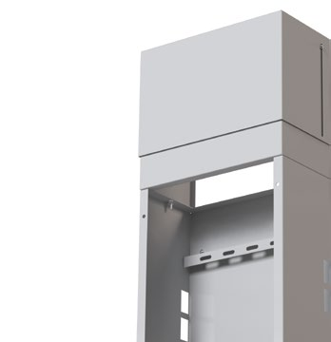
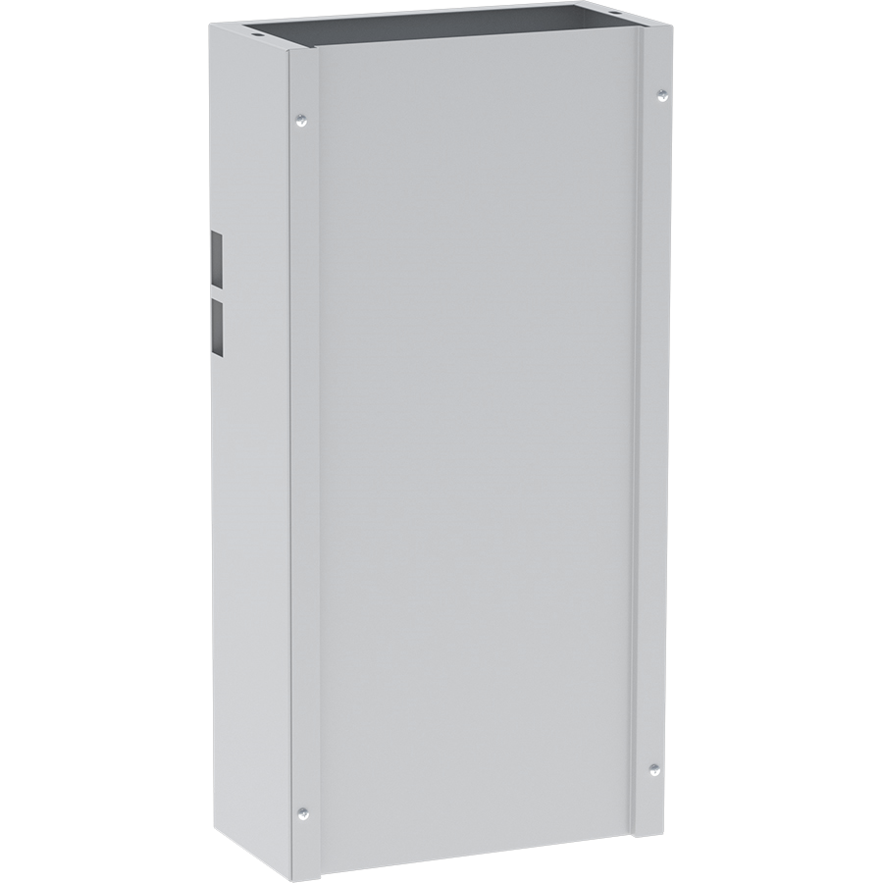
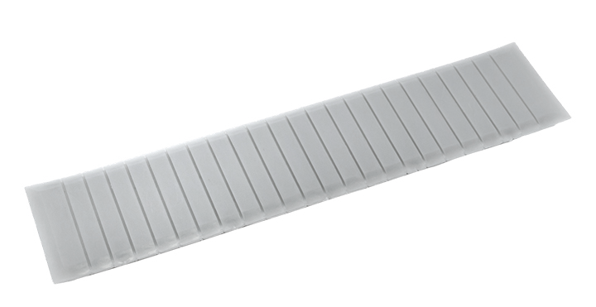
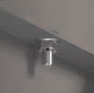
КОРОБ ВЕРХНИЙ И ЦОКОЛЬ С КОМПЕНСАТОРОМ
Прямоугольные отверстия в коробах верхних возможно закрыть с помощью 12-модульной заглушки EKF
Все комплектующие скрепляются
между собой болтовым соединением
Полезный вылет до 150 мм
Компенсатор
Арт.:
ak-0-1*
*Приобретается отдельно

Slide 19
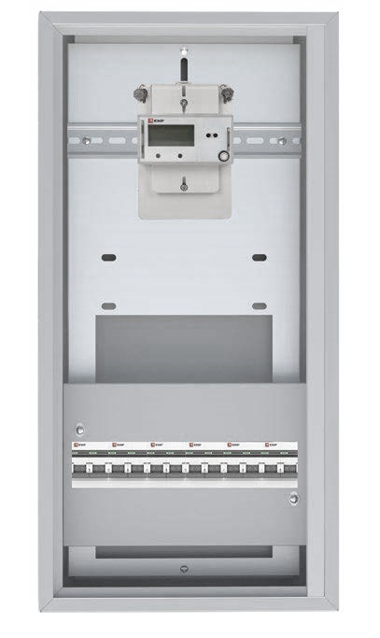
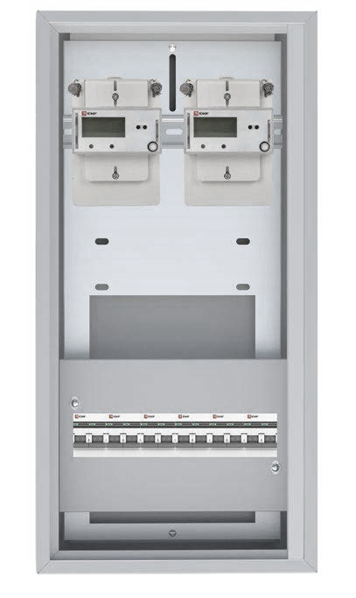
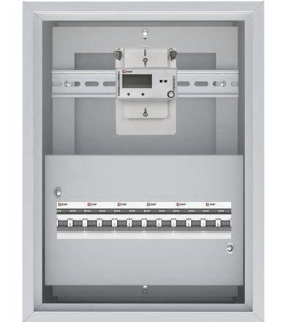
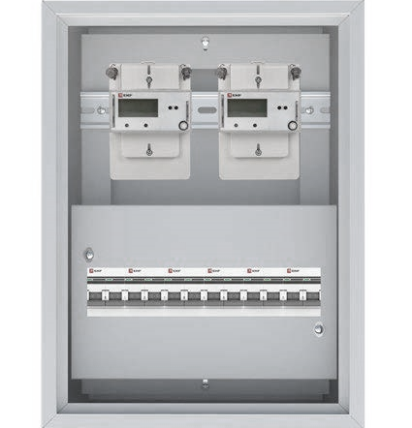
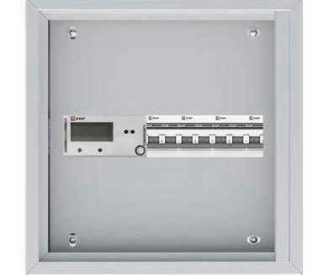
ЯЩИК УЧЁТНЫЙ РАСПРЕДЕЛИТЕЛЬНЫЙ. ВИДЫ
ЯУР 300 на
1 счетчик
ЯУР 400 на
1 счетчик
ЯУР 400 на
2 счетчика*
ЯУР 600 на
1 счетчик
ЯУР 600 на
2 счетчика*
Высота: 300 мм
Счетчик на DIN-рейку
Количество модульных аппаратов: до 12 шт
Высота: 400 мм
Счетчик на DIN-рейку
Съемная монтажная рама
Количество модульных аппаратов: до 12 шт
Высота: 400 мм
2 счетчика на DIN-рейку
Съемная монтажная рама
Количество модульных аппаратов: до 12 шт
Высота: 600 мм
Счетчик на DIN-рейку/ монтажную панель
Съемная монтажная рама
Количество модульных аппаратов: до 12 шт
Высота: 600 мм
2 счетчика на DIN-рейку
Съемная монтажная рама
Количество модульных аппаратов: до 12 шт
* ЯУР 400/600 на 2 счетчика отличаются от ЯУРов на 1 счетчик только количеством окон в дверях

Slide 20
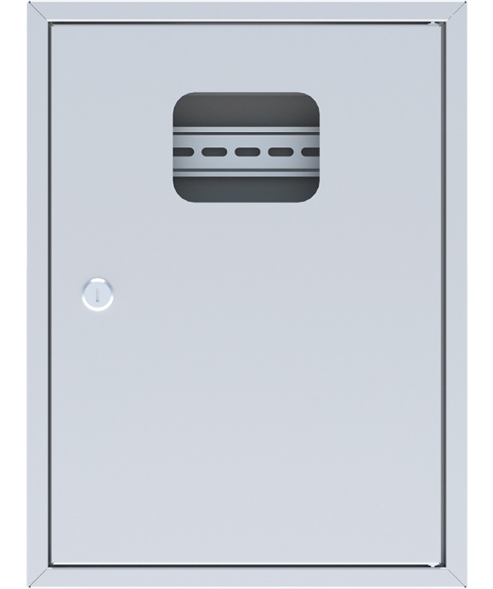
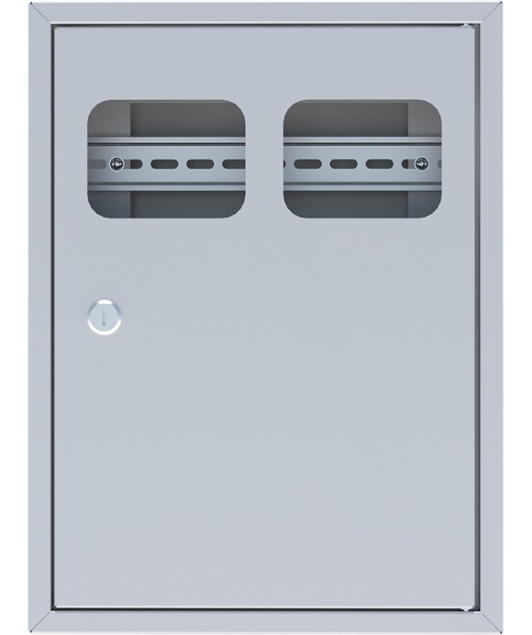
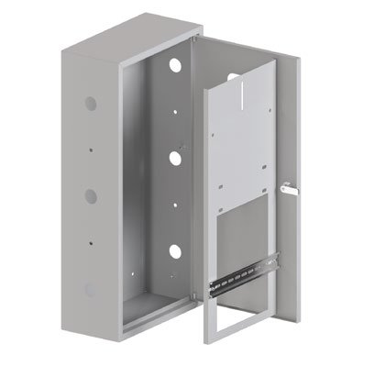
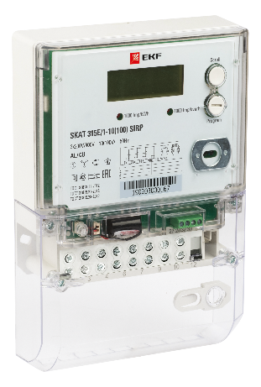
ЯЩИК УЧЁТНЫЙ РАСПРЕДЕЛИТЕЛЬНЫЙ. ВИДЫ
Отличие ЯУРов на 1 счетчик и на 2 счетчика
Установка счетчика на монтажную панель

Slide 21
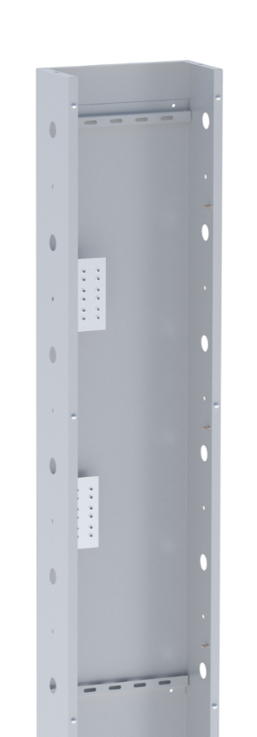
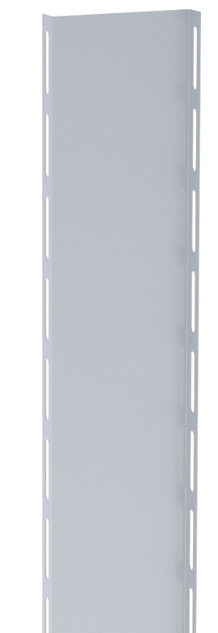
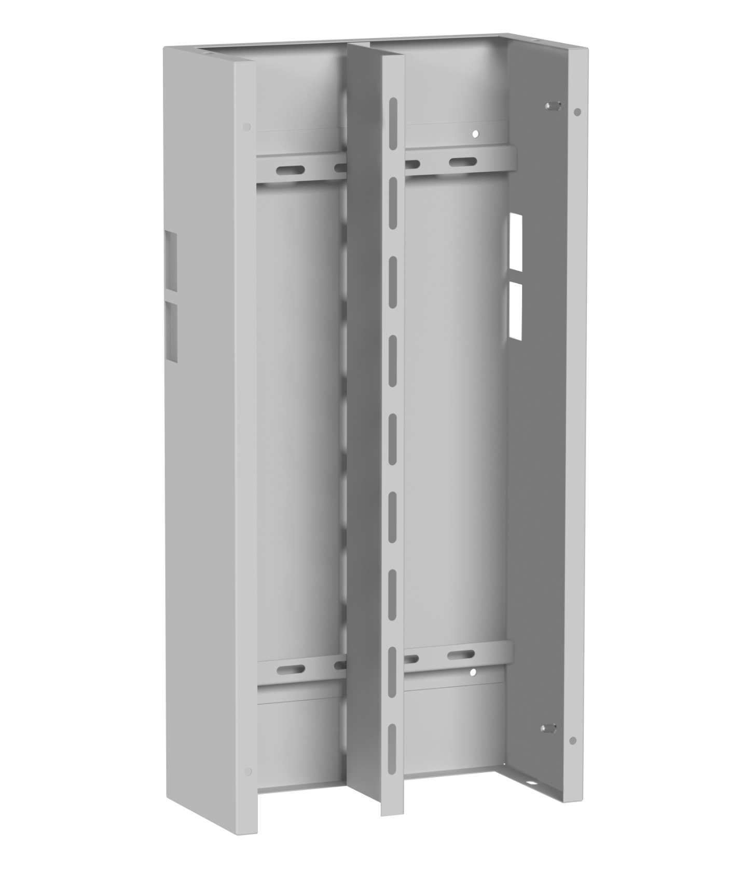
ПРОТИВОПОЖАРНЫЕ ПЕРЕГОРОДКИ
Предназначены для секционирования или разделения противопожарных линий и магистральных кабелей.
Метизы для крепления идут в комплекте
Противопожарная
перегородка

Slide 22
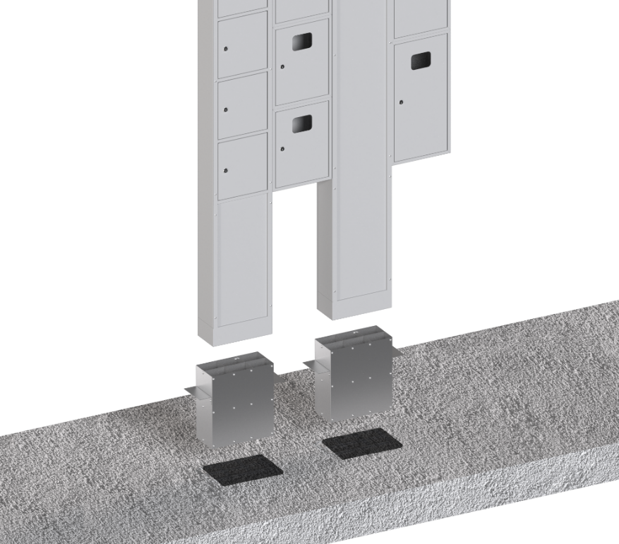
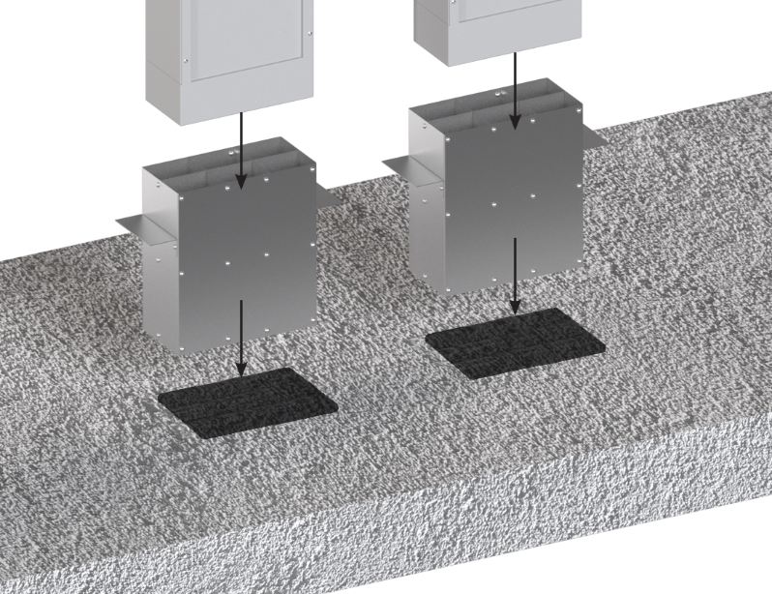
ГИЛЬЗЫ КАБЕЛЬНЫЕ
Предназначаются для прокладки и механической защиты кабельных систем в межэтажных перекрытиях жилых и производственных сооружениях. Экономят время и деньги при прокладке кабельных систем
Гильза
кабельная

Slide 23
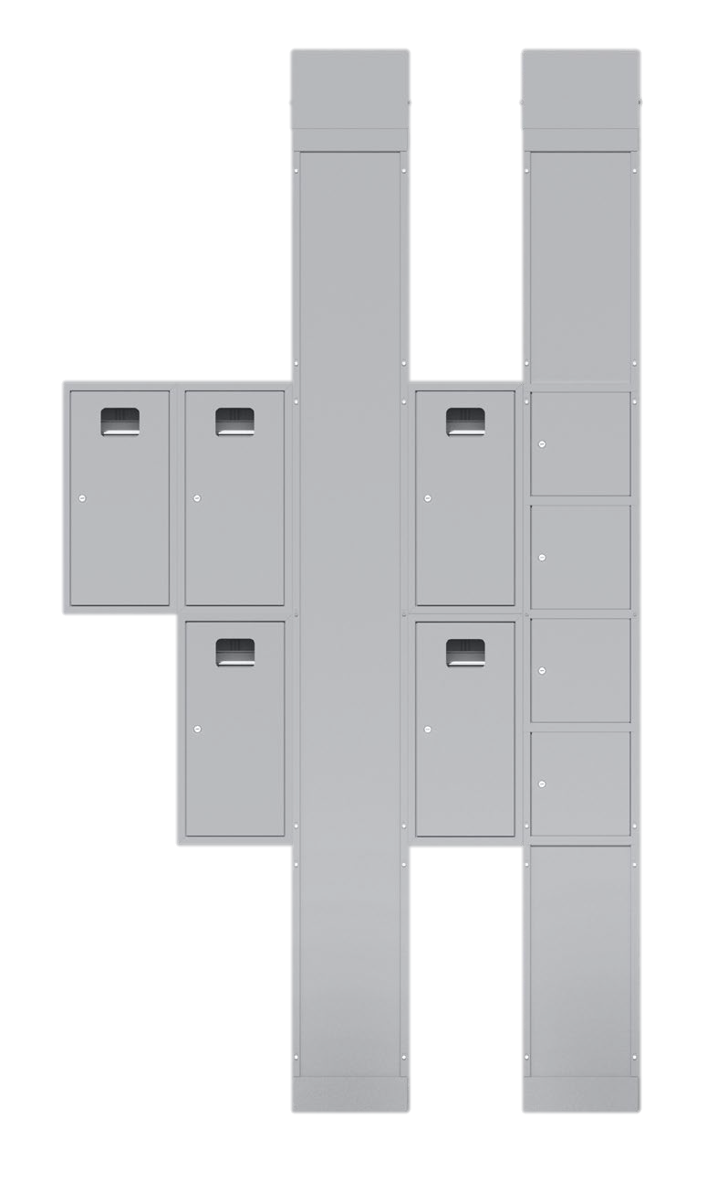



КАБЕЛЬ КАНАЛ
Устанавливается в боковые отверстия верхних коробов. Изготавливается в двух вариантах:
Кабель канал 300 (uerm-kk-1) используется в том случае, когда между коробами КЭТ установлен один ряд ЯУР
Кабель канал 600 (uerm-kk-2) используется в том случае, когда между коробами КЭТ установлены два ряда ЯУР

Slide 24


КОМПЛЕКТУЮЩИЕ ДЛЯ ЗАКРЫТИЯ НИШ
Предназначены для полного закрытия стены, на которую крепится УЭРМ, не оставляя свободных ниш
Цоколь верхний
с компенсатором
Короб верхний
для КСС/КЭТ
Короб нижний

Slide 25

УСТРОЙСТВА ЭТАЖНЫЕ ИЗГОТАВЛИВАЕМЫЕ ПО ИНДИВИДУАЛЬНОМУ ТЗ

Slide 26

УСТРОЙСТВО ЭТАЖНОЕ РАСПРЕДЕЛИТЕЛЬНОЕ ВСТРОЕННОЕ
Характеристики
Толщина металла, мм** | двери – 0,7 корпус – 1
Количество квартир | до 12*
Количество модулей | до 9 на квартиру
Сечение магистральных проводников, мм² | до 95
Способ установки | Встраиваемый
Габариты (ВхШхГ), мм | 1300х1300х150
Габариты ниши (ВхШхГ), мм | мин: 1200х1200х135 макс: 1250x1250x135+
* — в зависимости от типа прибора учета
** — возможно использование другой толщины
Устройство изготавливается на заказ
по ТЗ заказчика

Slide 27


КОНСТРУКЦИЯ УЭРВ
Магистрально-силовой отсек
Пластина для сборки заземляющей шины
Пластина для сборки нулевой шины
Перфорированные рейки для крепления фазных сжимов
Распределительный отсек
DIN-рейки для модульного оборудования
Труба для прокладки слаботочных линий через силовые отсеки
Пластины для N/PE проводников
Возможно подключить
магистральный проводник сечением до 95 мм²
Учетно-распределительный отсек
Съемная монтажная рама
DIN-рейки для модульного оборудования и для крепления счетчиков
Отсек слаботочного оборудования
Перфорированные рейки для установки оборудования (ТВ, интернет, связь)
Кабель канал

Slide 28

УСТРОЙСТВО ЭТАЖНОЕ РАСПРЕДЕЛИТЕЛЬНОЕ КОМПЛЕКТНОЕ
Характеристики
Толщина металла, мм** | Корпус / двери – 0,7 крышки коробов – 1
Количество квартир | до 12*
Количество модулей | до 9 на квартиру
Сечение магистральных проводников, мм² | до 95
Способ установки | Встраиваемый / накладной
Габариты (ВхШхГ), мм | 2780х1200х290
Габариты ниши (ВхШхГ), мм | 2850x1250x150
* — в зависимости от типа прибора учета
** — возможно использование другой толщины
Устройство изготавливается на заказ
по ТЗ заказчика

Slide 29



КОНСТРУКЦИЯ УЭРК
Короб верхний для прокладки кабелей с компенсатором
Полезный вылет компенсатора: 150 мм
Распределительный отсек
DIN-рейки для модульного оборудования
Силовой отсек
Пластина для сборки заземляющей шины
Пластина для сборки нулевой шины
Пластина для крепления ответвительных сжимов (орехи)
Учетно-распределительный отсек
Съемная монтажная рама
DIN-рейки для модульного оборудования и для крепления счетчиков
Отсек слаботочного оборудования
С возможностью монтажа перфорированных реек для установки оборудования
(ТВ, интернет, связь)
Короб нижний для прокладки кабелей

Slide 30

УСТРОЙСТВО ЭТАЖНОЕ РАСПРЕДЕЛИТЕЛЬНОЕ НАКЛАДНОЕ
Характеристики
Толщина металла, мм** | Корпус / двери – 0,7 крышки коробов – 1
Количество квартир | до 16*
Количество модулей | до 9 на квартиру
Сечение магистральных проводников, мм² | до 95
Способ установки | накладной
Габариты (ВхШхГ), мм | 2780х1200х290
* — в зависимости от типа прибора учета
** — возможно использование другой толщины
Устройство изготавливается на заказ
по ТЗ заказчика

Slide 31

КОНСТРУКЦИЯ УЭРН
Короба для прокладки кабелей
Отсек слаботочного оборудования
Перфорированные рейки для установки
оборудования (ТВ, интернет, связь, АСКУЭ)
Отсек ТФ
Отсек РИД
Отсек ТВ
Отсек АСКУЭ
Силовой отсек
Пластина для сборки заземляющей шины
Пластина для сборки нулевой шины
Учетно-распределительный отсек
DIN-рейки для модульного оборудования
DIN-рейки для крепления счетчиков
Защитные панели
Короба для прокладки кабелей

Slide 32
ОСНОВНЫЕ ОТЛИЧИЯ
 | Щиты этажные | УЭРМ | УЭРВ | УЭРК | УЭРН
Монтаж | Навесной / Встраиваемый в нишу | Накладной | Встраиваемый в нишу | Накладной / Встраиваемый в нишу | Накладной
Корпус для счётчиков | Общий | Индивид. для каждой кв. | Общий | Общий | Общий
Кол-во квартир (без доп. коробов КЭТ) | До 12* | До 12* | До 12* | До 12* | До 16*
Регулярная / заказная позиция | Стандартная на складе | Стандартная на складе | Заказная, индивидуального исполнения, от 40 шт
Целевая аудитория | Застройщики / Проектные институты
* — в зависимости от типа прибора учета

Slide 33

ekfgroup.com

